Slide 1
Teknik Sampling Rian Adi Pamungkas, S.Kep. Ns., MNS
Prodi S1 Keperawatan, Fakultas Ilmu Kesehatan

Slide 2
KEMAMPUAN AKHIR YANG DIHARAPKAN
Mahasiswa mampu memahami
Definisi populasi, sampel, & sampling
Desain probability sampling
Desain Non-probability sampling

Slide 3
ISTILAH PENTING DALAM PENELITIAN
POPULASI
SAMPEL
Sampling
.

Slide 4
Populasi
Populasi: Keseluruhan dari objek yang akan di teliti sesuai dengan kriteria
Populasi biasa disebut sebagai parameter
Populasi bisa berupa individu, kelompok, organisasi, komunitas dan masyarakat

Slide 5
Sampel
Bagian dari populasi yang dianggap dapat mewakili secara keseluruhan dari sifat karakter dari populasi
Ukuran keragaman sampel menjadi penentu baik tidaknya sampel yang di ambil

Slide 6
SAMPLING
Proses pengambilan atau penyeleksian sampel dari populasi tersebut
Hal yang perlu di perhatikan dalam tehnik sampling yaitu Representatif dan size sampel

Slide 7
ALUR PEMIKIRAN POPULASI DAN SAMPEL
Sampel Populasi
Hasil Temuan

Slide 8
ALASAN SAMPLING
Tidak mungkin untuk mengumpulkan seluruh data
Menghemat waktu, biaya dan sumber daya lainnya
Kadang lebih dipercaya sebab peneliti tidak lelah

Slide 9
TIPE DESAIN SAMPLING
PROBABILITY SAMPLING
NONPROBABILITY SAMPLING

Slide 10
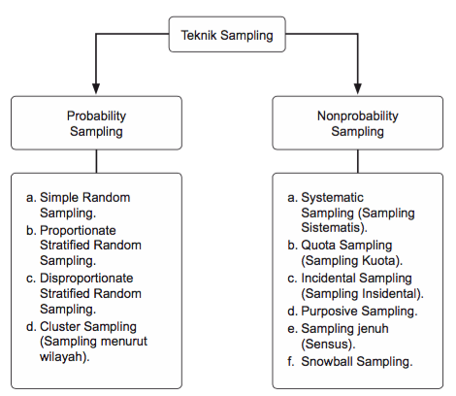
Simple Random sampling
Systematic random sampling
Proportionate stratified random sampling
Disproportionate stratified random sampling
Cluster sampling
Quota sampling
Incidental sampling
Purposive sampling
Total sampling (sampling jenuh)
Snowball sampling

Slide 11
Probability Sampling
Setiap elemen dalam populasi mempunyai kesempatan yang sama untuk diseleksi sebagai subyek dalam sampel. Representatif ini penting untuk generalisasi

Slide 12
Nonprobability Sampling
Setiap elemen dalam populasi belum tentu mempunyai kesempatan sama untuk diseleksi sebagai subyek dalam sampel. Dalam hal ini waktu adalah yang utama

Slide 13
Simple Random sampling
Tehnik penarikan sampel secara sederhana
Tehnik ini bisa menggunakan undian, tabel angka acak atau komputer

Slide 14
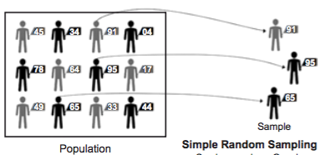
Skema simple random sampling

Slide 15
Systematic random sampling
Metode penarikan sample dengan menggunakan kerangka interval
Mirip dengan tehnik simple random sampling
Pengundiannya hanya dilakukan sekali selanjutnya dengan interval sampel
Interval menunjukkan jarak antara nomor-nomor urut

Slide 16
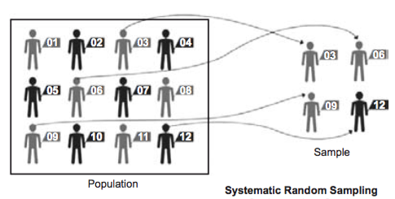
Skema systematic random sampling

Slide 17
Stratified Random Sampling
Digunakan untuk mengurangi pengaruh faktor heterogen dan melakukan pembagian elemen-elemen populasi ke dalam strata. Selanjutnya dari masing-masing strata dipilih sampelnya secara random sesuai proporsinya.
Sampling ini banyak digunakan untuk mempelajari karakteristik yang berbeda, misalnya, di sekolah ada kls I, kls II, dan kls III. Atau responden dapat dibedakan menurut jenis kelamin; laki-laki dan perempuan, dll.
Keadaan populasi yang heterogen tidak akan terwakili, bila menggunakan teknik random. Karena hasilnya mungkin satu kelompok terlalu banyak yang terpilih menjadi sampel.

Slide 18
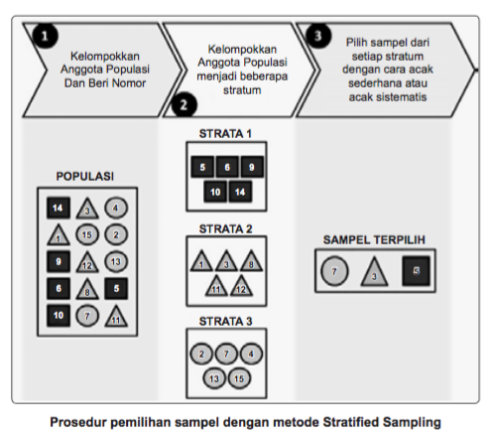

Slide 19
Cluster Sampling
Elemen-elemen dalam populasi dibagi ke dalam cluster atau kelompok, jika ada beberapa kelompok dengan heterogenitas dalam kelompoknya dan homogenitas antar kelompok. Teknik cluster sering digunakan oleh para peneliti di lapangan yang mungkin wilayahnya luas.
Sampling ini mudah dan murah tapi tidak efisien dalam hal ketepatan serta tidak umum

Slide 20
Non Probability Sampling
Cara pengambilan sampel pada prinsipnya menggunakan pertimbangan tertentu yang digunakan oleh peneliti. Misalnya, jumlah responden terlalu kecil, jumlah populasi tidak diketahui secara pasti

Slide 21
4 Macam Teknik Non Probability Sampling
Accidental (Kebetulan)
Purposive sampling (Bertujuan)
Quota sampling (Jatah)
Getok Tular/Snowball Sampling

